Slide 1


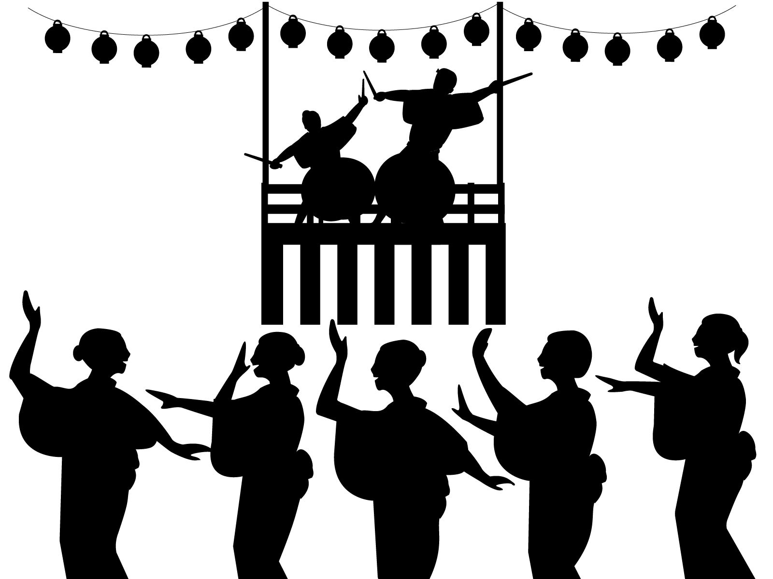
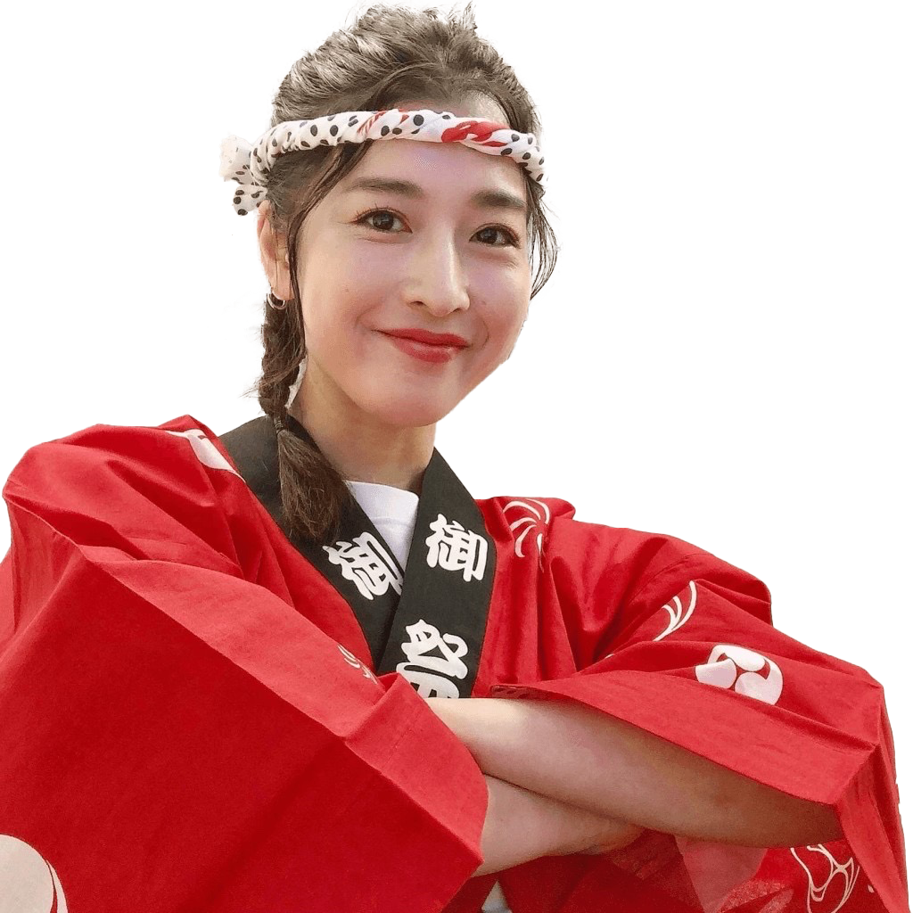


開催日時
2026年7月1日(水)
午後2時～午後3時

